Slide 1
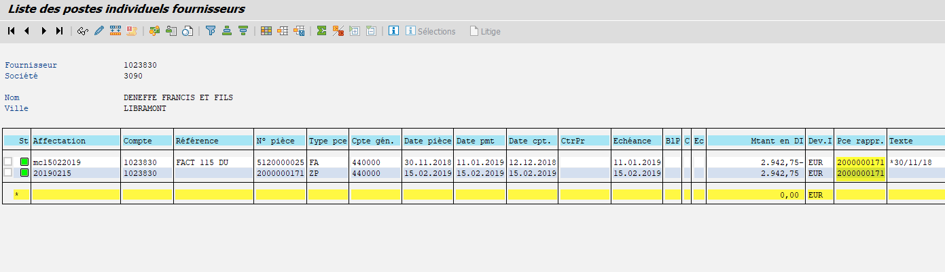
Etant donné qu’un paiement a été effectué, la pièce 5120000025 a été rapprochée . Il faut donc enlever le rapprochement (ou lettrage).

Slide 2
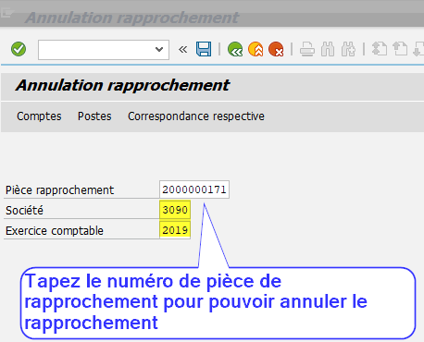

Pour enlever le rapprochement, nous allons utiliser la transaction FBRA
Cliquez ensuite sur pour rendre effectif l’annulation du rapprochement

Slide 3
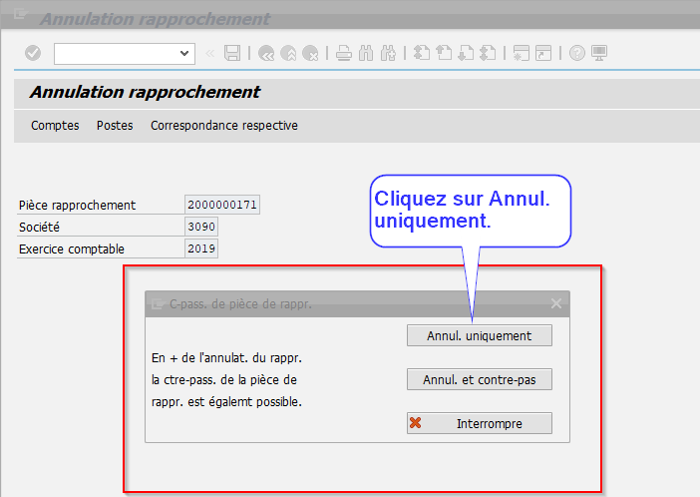
Une boîte de dialogue s’ouvre :
Comme nous voulons seulement annuler le rapprochement, nous allons donc cliquez sur « Annul. Uniquement »
Le système vous dit que le

Slide 4
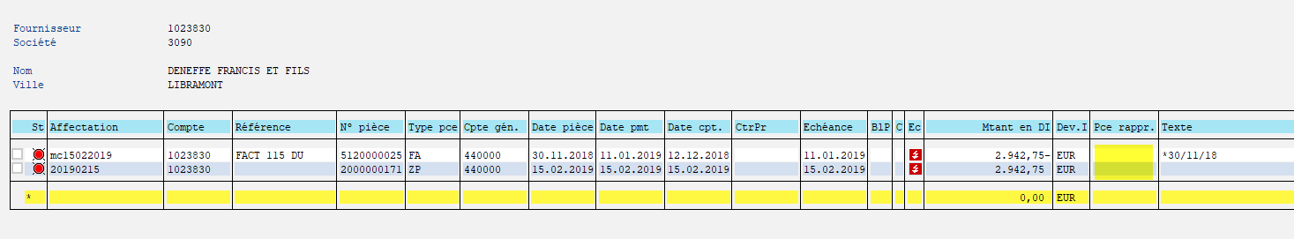
Si vous retournez dans l’historique du fournisseur (FBL1N)
, vous verrez qu’il n’y plus de numéro dans la colonne « Pce rappr. ».

Slide 5
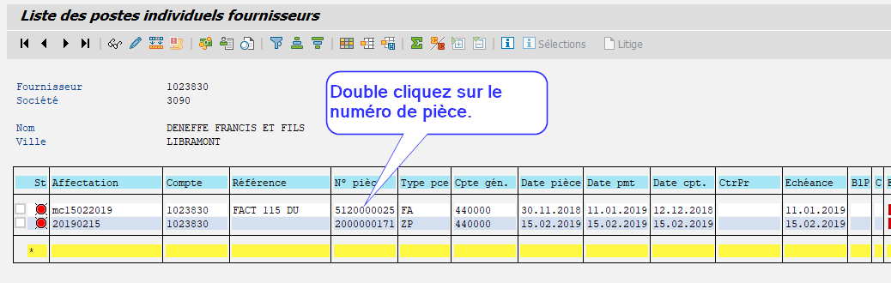
Nous allons pourvoir annuler le droit constaté lié à la pièce 5120000025.
Etape 1 : recherche de la pièce « droit constaté lié »

Slide 6
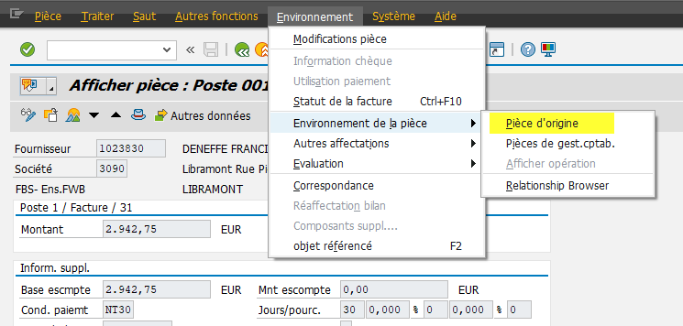
Cette fenêtre s’ouvre :
Dans la barre des menus, cliquez sur « Environnement », puis sur « Environnement de la pièce » , enfin sur « Pièce d’origine ».

Slide 7
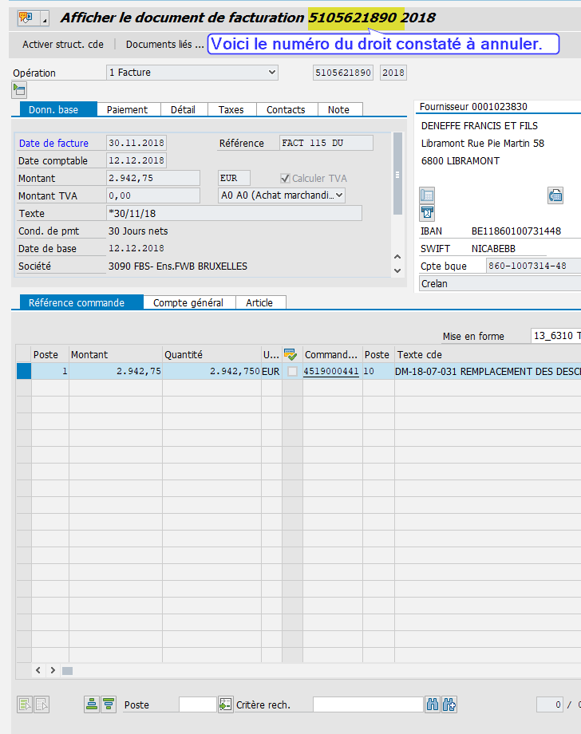

Slide 8
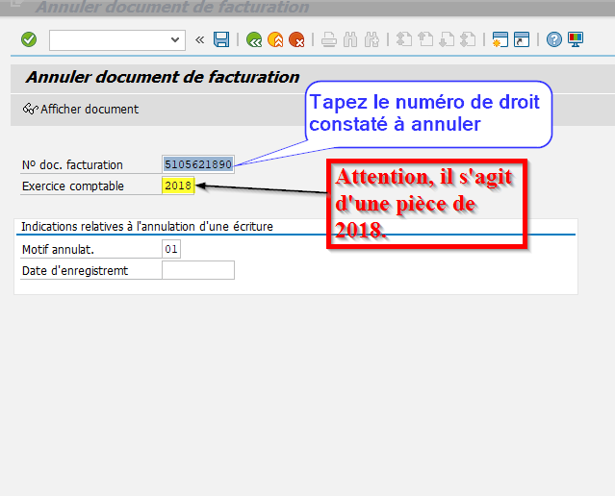
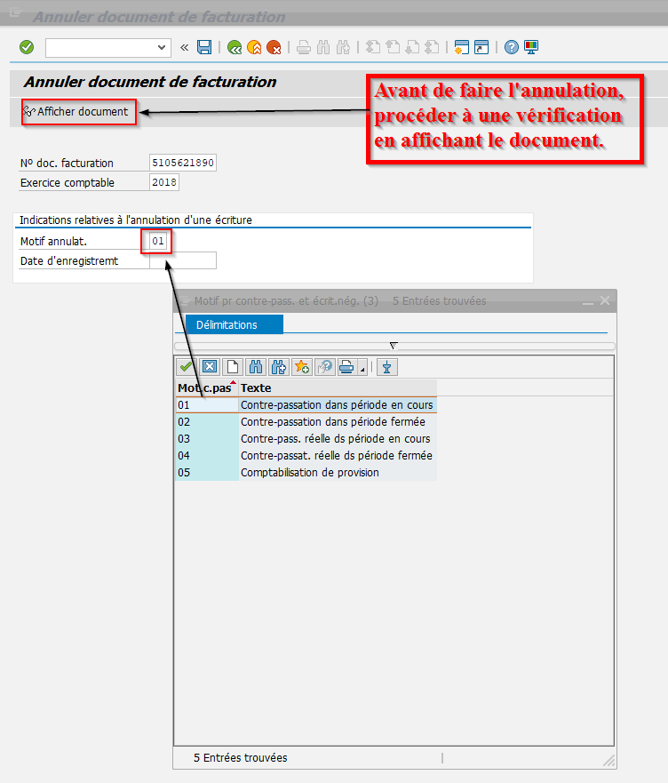
Pour annuler le droit constaté nous allons utiliser la transaction MR8M.
Nous allons donc contre passer la pièce dans le période en cours

Slide 9
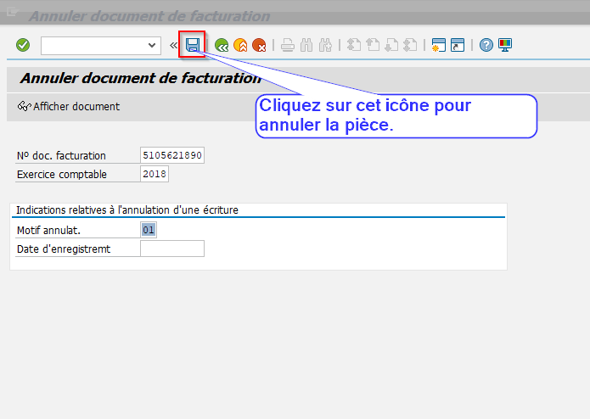

Slide 10
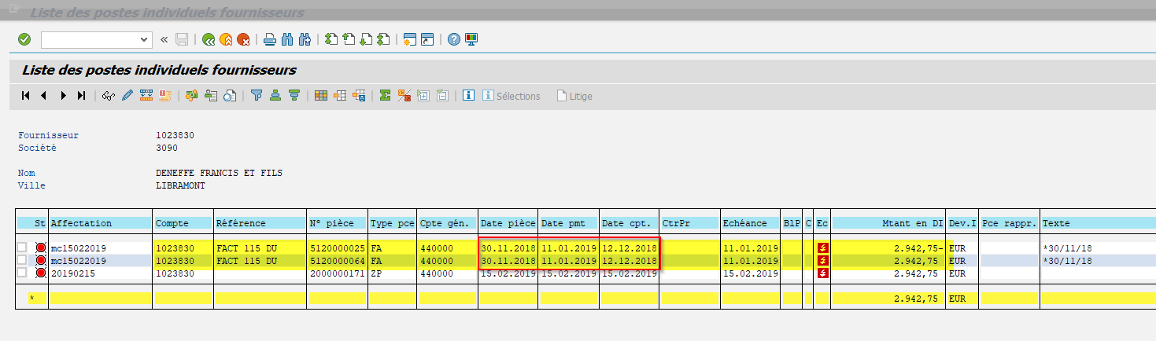
Retournons dans le compte fournisseur (FBL1N), nous voyons qu’une pièce (un avoir) a été créé. (5120000064).
Nous allons rapprocher ces deux pièces. (F-44)

Slide 11
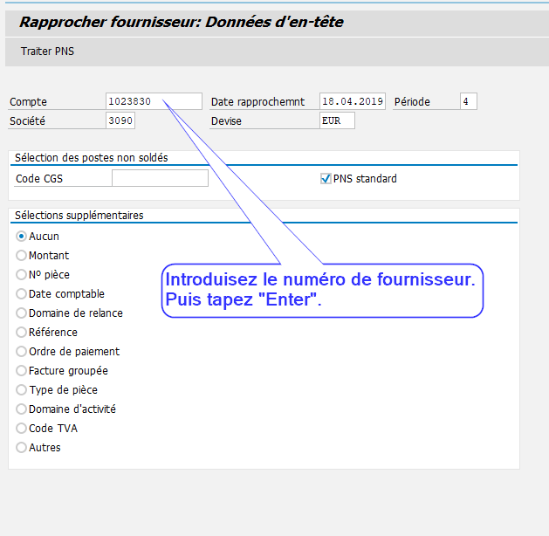
Rapprochement de deux pièces « fournisseur »
Transaction F-44

Slide 12
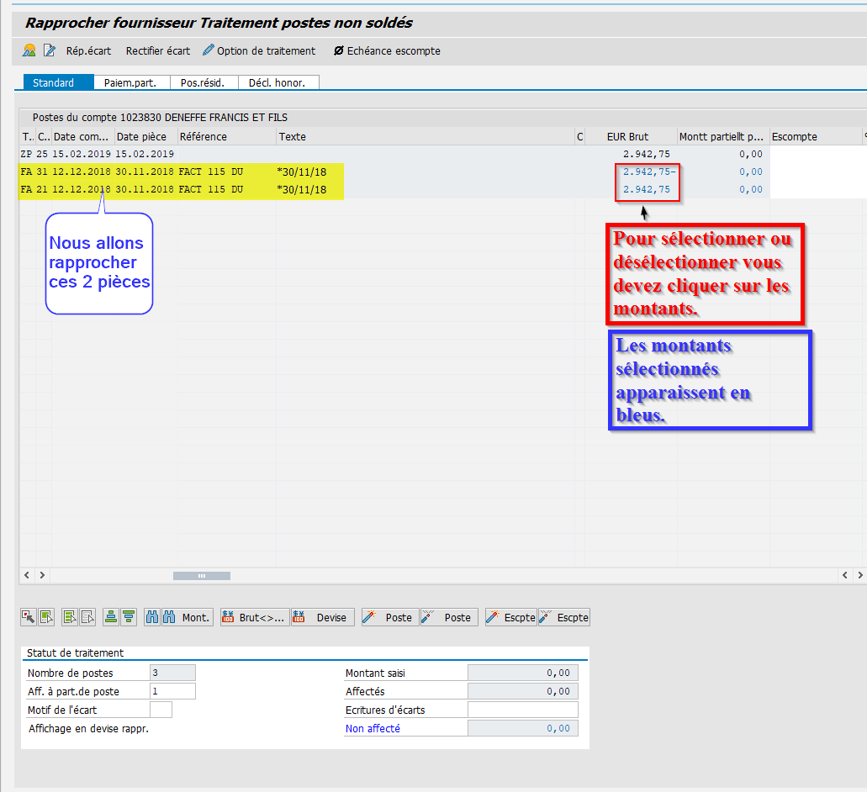

Slide 13
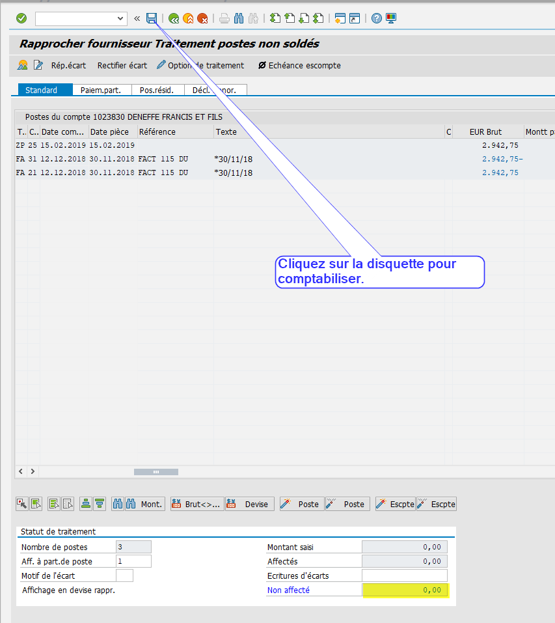

Slide 14
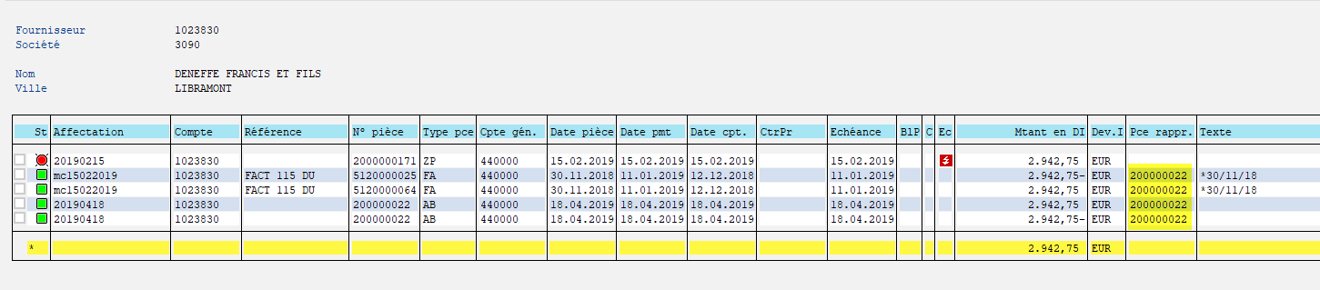
Si nous retournons dans le fournisseur, nous constatons que les pièces ont été rapprochées.
Il ne reste plus que le paiement d’ouvert. Nous devons encore procéder à l’encodage du droit constaté (MIR7) dans l’année N+1. (ici 2019). Ceci nus permettra de le rapprocher avec le paiement déjà effectué.

